Slide 1

Clasificación de la información: Pública
Informe de Gestión – Segundo Semestre 2025
Plan de Trabajo SST
Regional Antioquia
Centro de Formación Minero Ambiental

Slide 2
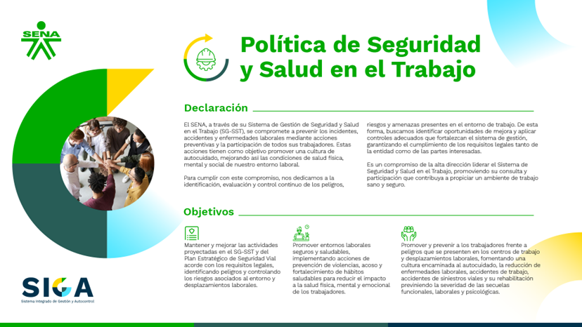
Clasificación de la información: Pública

Slide 3

Cambios en Requisitos Legales
Norma 1
Norma 2
Norma 3
Norma 4
Norma 5
Ley 2528 del 2025.
Prevención de Violencia y Acoso Laboral en el Trabajo.
Resolución 36 41 del 2025 Actualización y Funcionamiento de los Comité de Convivencia Laboral (CCL)
Resolución 908 del 2025. Renovación de Licencia SST
Decreto 1465 del 2019. Desfibriladores externo Automático.
Ley 1823 del 2017 Las Salas Amigas de la Familia Lactante del Entorno Laboral .
Aprueba el Convenio 190 de la OIT sobre la eliminación de la violencia y el acoso en el mundo del trabajo. El Centro de Formación Minero Ambiental, en articulación con el eje “SENA Mentalmente Saludable”, fortalece las acciones encaminadas a la prevención, atención y eliminación de toda forma de violencia y acoso laboral, garantizando ambientes seguros y respetuosos para toda la comunidad institucional.
Actualiza la conformación y el funcionamiento de los Comités de Convivencia Laboral (CCL) y deroga las Resoluciones 652 y 1356 de 2012.
Establece los lineamientos para la expedición, renovación y funcionamiento de las licencias en Seguridad y Salud en el Trabajo (SST), aplicables a los profesionales y a las entidades que prestan servicios en esta área. Esta normativa introduce nuevos requisitos, criterios de validación y procedimientos administrativos que deberán ser cumplidos por todos los solicitantes, entra en vigor a partir del 15 de Sept 2025
En cumplimiento de esta normativa, el Centro de Formación Minero Ambiental dispone de los respectivos DEA en sus instalaciones; sin embargo, se identifica que actualmente estos equipos requieren procesos de calibración y verificación técnica, necesarios para asegurar su adecuado funcionamiento en caso de una emergencia.
El Centro de Formación Minero Ambiental no cuenta con una Sala Amiga de la Familia Lactante, situación que evidencia la necesidad de avanzar en la adecuación de este espacio para garantizar el cumplimiento de la normativa y brindar mejores condiciones de bienestar para las madres lactantes del centro de formación.
Notes:
SST
Instrucciones: Consultar la normatividad en seguridad y salud en el trabajo expedida en la última vigencia, tanto a nivel nacional, regional y local e informar sobre las obligaciones y requisitos que las nuevas normas le pueden generar a la sede

Slide 4
Cambios en Requisitos Legales
Norma 6
Norma 7
Norma 8
Norma 9
Resolución 1890 del 2025 Reglamenta el procedimiento para el Registro de Incidentes Y Reporte de Accidentes Mayores
Decreto 1496 del 2018 Sistema Globalmente Armonizado de Clasificación y Etiquetado de Productos Químicos
Resolución 40595 del 2022 Plan Estratego de Seguridad Vial_PESV
Ley 2466 del 2025 Reforma Laboral en Colombia.
Modificaciones al Código Sustantivo del Trabajo que impactan directamente la gestión del SG-SST. Entre los cambios más relevantes, se establece una recarga del 80% para las labores realizadas en días de descanso obligatorio, rige a partir del 1 de julio
Fija lineamientos generales para la implementación del SG-SST, y establece protocolos para el registro de incidentes y accidentes mayores en Entornos Laborales
El Sistema Globalmente Armonizado (SGA) para el manejo seguro de productos químicos. En cumplimiento de esta normativa, el Centro de Formación Minero Ambiental avanza en la mejora e implementación de las prácticas de gestión de sustancias químicas en laboratorios y bodegas de insumos, así como en la capacitación del personal que las manipula, con el fin de garantizar un manejo seguro y adecuado.
En cumplimiento de esta normativa, la Regional Antioquia y sus Centros de Formación se encuentran en proceso de actualización del PESV, incorporando las medidas de prevención y control para la operación de motocicletas de CampeSENA, maquinaria y demás vehículos institucionales, con el fin de fortalecer la seguridad vial y reducir los riesgos asociados a su uso.
Notes:
SST
Instrucciones: Consultar la normatividad en seguridad y salud en el trabajo expedida en la última vigencia, tanto a nivel nacional, regional y local e informar sobre las obligaciones y requisitos que las nuevas normas le pueden generar a la sede

Slide 5

Cambios en los riesgos y oportunidades
Realizar formación de Trabajo en Alturas, condiciones climáticas extremas puede aumentar la probabilidad de accidentes y problemas de salud
Se asignan recursos al centro de formación para el mejoramiento de sus instalaciones, enfocado en la renovación y actualización del mobiliario
La exposición a salpicaduras de sustancias químicas por derrame o caída de los recipientes de las estanterías por movimientos inesperados.
Asignación de recursos para la adquisición de un nuevo gimnasio, favoreciendo el bienestar físico del personal
Falta de compromiso por parte de los brigadistas del centro
Desde el área de Seguridad y Salud en el Trabajo se desarrollan pausas activas orientadas a promover el bienestar físico de los colaboradores, reducir los niveles de estrés y favorecer la adopción de posturas adecuadas durante la jornada laboral.
Los Instructores de CampeSENA y los conductores del centro de formación realizan desplazamientos frecuentes por vías rurales y urbanas, lo que incrementa su exposición a accidentes de tránsito y a situaciones de riesgo público durante el desarrollo de sus actividades.
Riesgos
Oportunidades

Slide 6
Grado en que se han logrado los objetivos de SST - 2025
MANTENER Y MEJORAR ACTIVIDADES PARA EL CUMPLIMIENTO DEL SG-SST
El porcentaje de cumplimiento del Plan Anual de Trabajo del SG-SST, con corte al 30 de Septiembre de 2025, para el Centro de Formación Minero Ambiental, corresponde al 69% de ejecución para el 3 trimestre. Su cumplimiento se debe a 112 actividades ejecutadas desde el eje de Higiene y Seguridad Industrial .
154 ACTIVIDADES PLANEADAS
112 ACTIVIDADES EJECUTADAS

Slide 7
Grado en que se han logrado los objetivos de SST - 2025
PROMOVER LA SALUD MENTAL DE LOS TRABAJADORES
Desde el eje Mentalmente Saludable del grupo de Seguridad y Salud en el Trabajo, se diseñan e implementan actividades de promoción y prevención orientadas a fortalecer el bienestar integral de los colaboradores y fomentar un entorno laboral positivo y resiliente. En este marco, se llevaron a cabo actividades de sensibilización con la participación activa de funcionarios y contratistas, quienes fueron capacitados en temas esenciales para abordar riesgos psicosociales y mejorar la calidad de vida en el ámbito laboral.
Manejo de las emociones, Prevención de Acoso Laboral, Prevención de Estrés Postraumático, Prevención del Consumo de Sustancias Psicoactivas, Violencia Basadas en Genero, Clima Organizacional y Taller de Relaciones Interpersonales. Manejo de las emociones.

Slide 8
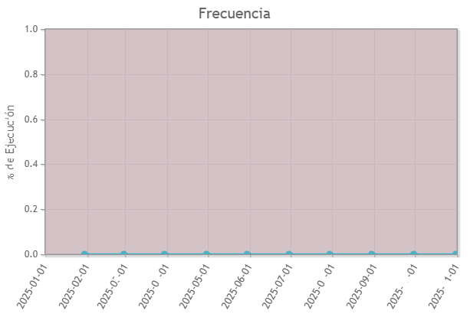
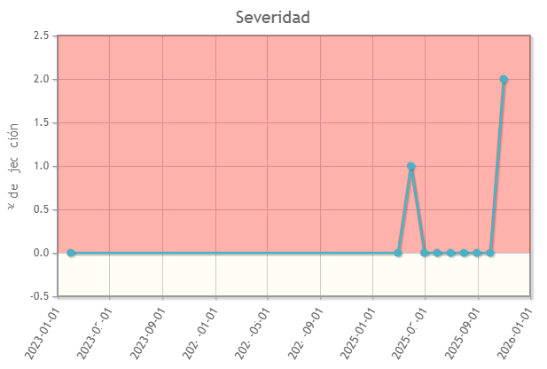
Grado en que se han logrado los objetivos de SST - 2025
MEJORAR LAS CONDICIONES DE SALUD DE LOS TRABAJADORES
El análisis cualitativo y cuantitativo del consolidado mensual de ausentismo en el Centro de Formación Minero Ambiental del SENA, Regional Antioquia, evidencia resultados favorables en materia de salud y bienestar laboral. Los registros muestran ocho (8) días de incapacidad entre los meses de febrero, julio y octubre de 2025, lo que refleja una gestión efectiva en la identificación, mitigación y prevención de riesgos en el entorno de trabajo. Durante el año, se presentaron tres (3) accidentes de trabajo. Este análisis integra aspectos relacionados con contingencias por enfermedad general y laboral, accidentes de trabajo, así como licencias de maternidad y paternidad en el Centro de Formación.

Slide 9
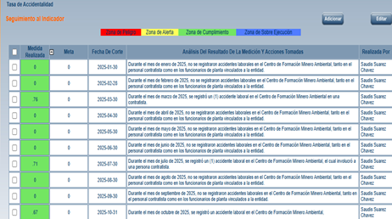
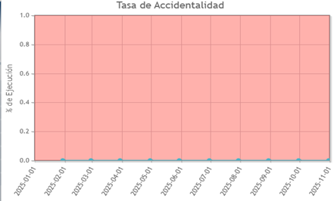
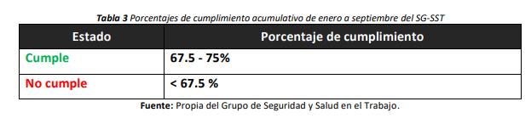
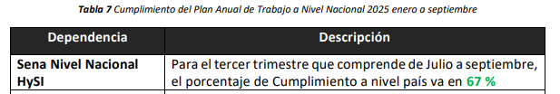
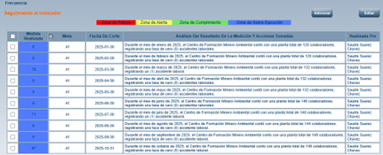
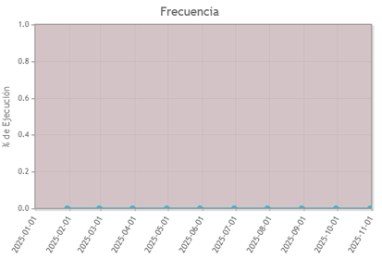
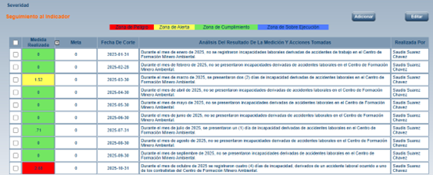
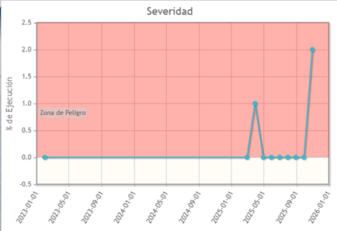
Resultados de seguimiento y medición
Tasa de accidentalidad
Cumplimiento Plan Anual de SST
El Centro de Formación Minero Ambiental alcanzó un 69% de cumplimiento en la ejecución de las actividades establecidas en el Plan Anual de Trabajo del Sistema de Gestión de Seguridad y Salud en el Trabajo (SG-SST) al cierre del tercer trimestre, de acuerdo con lo reportado en la plataforma CompromISO.
La tasa de accidentalidad corresponde a la relación entre el número de accidentes laborales ocurridos en un periodo y el total de trabajadores expuestos durante el mismo. En el Centro de Formación Minero Ambiental, durante la vigencia se registraron tres (3) accidente de trabajo entre 147 trabajadores (funcionarios y contratistas), lo que refleja una baja tasa de accidentalidad en el centro de formación.
Frecuencia
Severidad
El indicador de severidad identifica los días de trabajo perdidos por accidentes laborales. En el Centro de Formación Minero Ambiental, durante la vigencia se perdieron 8 días de trabajo debido al suceso de accidentalidad registrado en los meses de febrero, julio y octubre.
El indicador de frecuencia permite identificar el número de veces que ocurre un accidente laboral dentro de un periodo determinado. Para la vigencia actual, en el Centro de Formación Minero Ambiental se registró tres (3) accidente laboral durante los meses de febrero, julio y octubre. Este resultado refleja el comportamiento de la accidentalidad en el centro de formación y contribuye al seguimiento continuo de las condiciones de seguridad y salud en el trabajo

Slide 10
Cumplimiento de requisitos legales
Principales temas
Requisitos Evaluados Como Cumple
248
De los requisitos que se presentan en tramite y se están gestionando actualmente son los asociados principalmente a Salas Amigas de la Familia Lactante del Entorno Laboral
Requisitos Evaluados Como No Aplica
52
Requisitos Evaluados En Trámite
0
En lo corrido de la vigencia se han implementado acciones de seguimiento a la gestión de recursos asociada al cumplimiento de los requisitos legales de seguridad y salud en el trabajo y asegurar actividades de actualización y desarrollo del Plan Anual de Trabajo SST, entre otros
Los mantenimientos a temas críticos para la seguridad y salud en el trabajo como Programa de Riesgo Químico, Plan Estratégico de Seguridad Vial Elementos y equipos de Emergencia quedaron incluido como lineamiento en el Plan de Acción 2026.
Requisitos Evaluados Como No Cumple
0
Requisitos sin evaluación Periódica
0

Slide 11
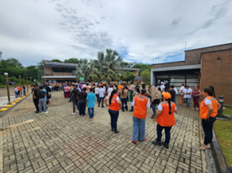
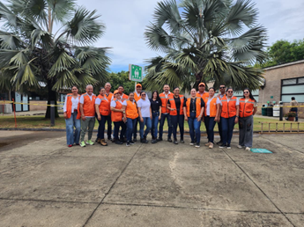
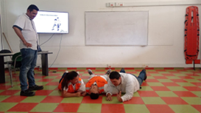
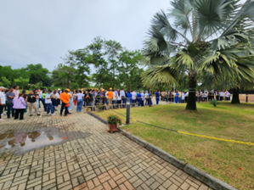
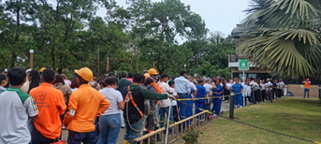
Medidas de prevención y control de peligros
Plan de Emergencia
Transferencia de conocimiento a las Brigadas de Emergencias 2025
El Plan de Emergencias del Centro de Formación Minero Ambiental es una herramienta clave para la gestión integral del riesgo, ya que permite identificar, analizar y establecer medidas de control frente a 21 amenazas que podrían comprometer la seguridad de las personas, los bienes y el entorno. Actualmente el Plan de Emergencia se encuentra actualizado en el formato GOR-F-047 asegurando el cumplimiento con los lineamientos técnicos y normativas vigentes.
Se realizo capacitación a los miembros de la brigada en temas como: Primeros Auxilio, RCP y DEA, Manejo de Extintores
Simulacros
simulacro Durante la vigencia 2025, el Centro de Formación Minero Ambiental realizó dos simulacros de emergencia enfocados en diferentes tipos de amenazas, como parte de su compromiso con la seguridad y la salud en el Trabajo; El primer simulacro, se llevó a cabo el día 26 de junio de 2024, y el segundo simulacro, se realizó el día 22 de octubre de 2025 , Estos simulacros no solo fortalecen la preparación del centro ante diferentes escenarios de riesgo, sino que también promueven una cultura de prevención y mejoran la capacidad de respuesta de los participantes. Además, contribuyen al cumplimiento de las normas de seguridad, consolidando el compromiso de la institución con la protección de la vida y los bienes.

Slide 12
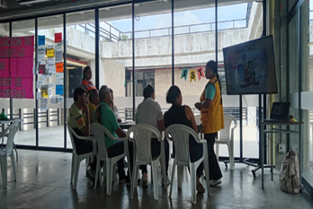
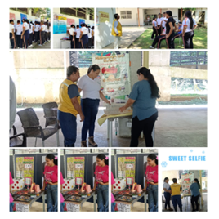
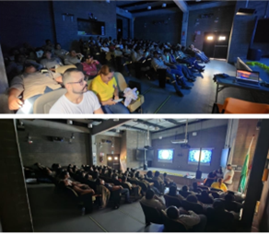
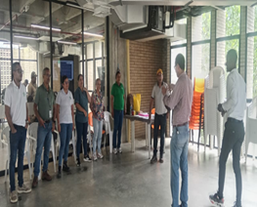
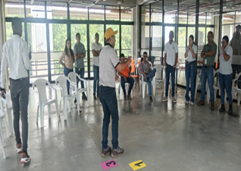
Participación de los trabajadores
Capacitación 2025
Tema | Población | # de Asistencia
Inducción SIGA | Funcionarios, Administrativos, contratistas | 143
Programa de Riesgo Químico | Funcionarios, Contratistas, Servicios Generales | 40
Programa de Orden y Limpieza | Funcionarios, Contratistas, Servicios Generales | 60
Uso adecuado de EPP | Contratistas, servicios Generales | 35
Plan Estratégico de Seguridad Vial | Funcionarios, Administrativos, contratistas | 160
Identificación de Peligros y Riesgos (matriz de Peligros) | Funcionarios, Contratistas, Servicios Generales | 82
Plan de Emergencia | Brigada de Emergencia, Funcionarios, Contratistas, aprendices | 40
Semana de la Salud | Funcionarios, Administrativos, contratistas, aprendices | 90

Slide 13


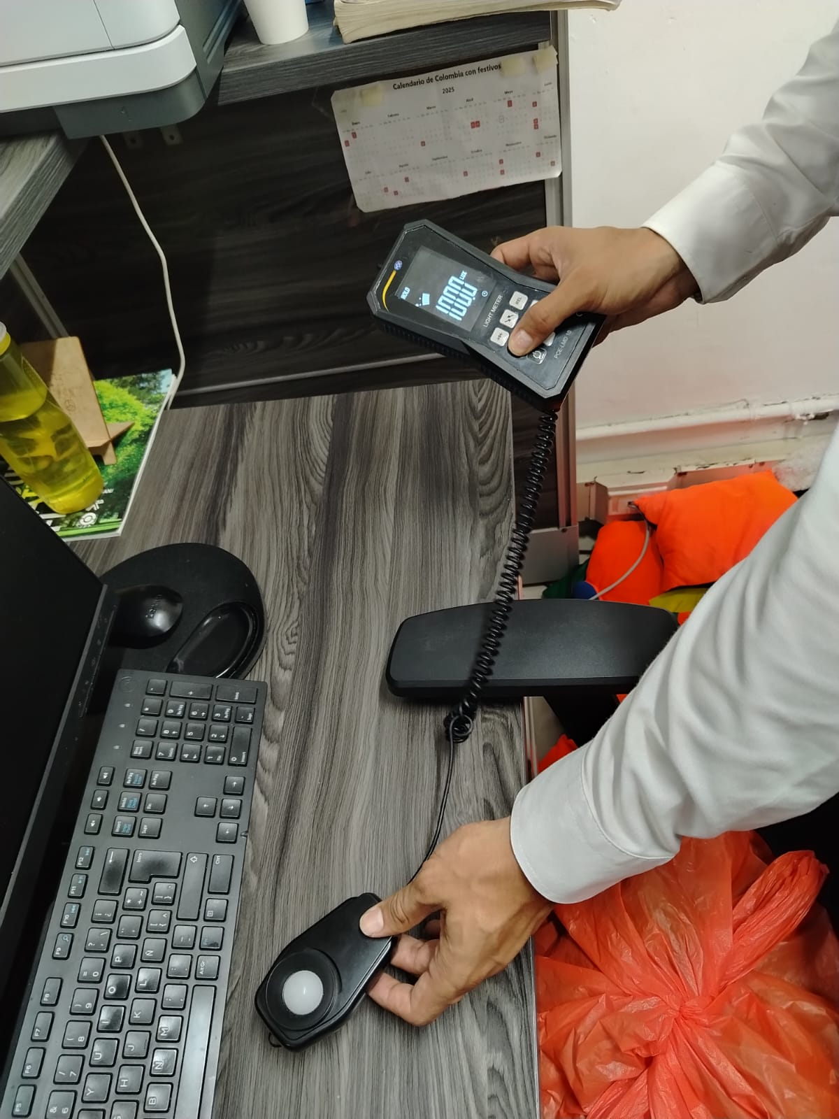
Condición de los ambientes de trabajo
Mediciones Higiénicas
En el Centro de Formación Minero Ambiental se realizaron las mediciones de iluminación cumpliendo con las indicaciones del Reglamento Técnico de Iluminación y Alumbrado Público – RETILAP – expedido por el Ministerio de Minas y Energía y la NTC GTC 8 de 1994 y Resolución 180540 de marzo 30 de 2010, Gases y Vapores, Disconfort Térmico, Ruido
Exámenes Médicos Ocupacionales
A funcionarios y Contratistas del Centro de Formación Minero Ambiental se les realizaron exámenes ocupacionales con el objetivo de garantizar su bienestar físico y mental, identificar riesgos relacionados con sus actividades laborales y cumplir con las normativas legales vigentes en materia de Seguridad y Salud en el Trabajo ( SST).

Slide 14
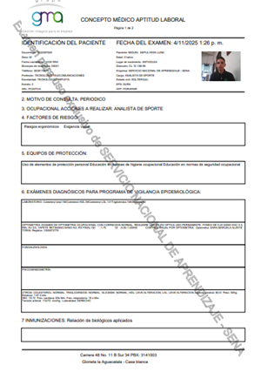

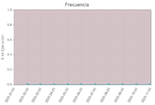
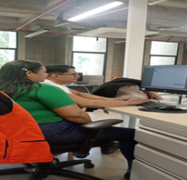

Incidentes y Accidentes de trabajo
Indicadores Gestión de Accidentalidad
Durante el año 2025 el Centro de Formación Minero Ambiental, se registraron tres accidentes de trabajo clasificados como leves, estos accidentes generaron 8 días de incapacidad. Las investigaciones se encuentran en plataforma compromiso.
Indicadores de Gestión de Enfermedad Laboral
Investigación de AT

Slide 15

Ausentismo laboral
Indicador de Ausentismo Laboral
Accidentalidad
Indicador Plataforma Compromiso 2025
Severidad
Frecuencia

Slide 16




Daño de la propiedad, máquinas y equipos
Inspecciones Planeadas 2025
Regional | Despacho/Centro | Sede/Subsede | Periodo | Inspecciones Planeadas | Terminada | Indicador
Antioquia | Centro de Formación Minero Ambiental | Sede Principal | Primer Semestre 2025 | 8 | 8 | 100%
Antioquia | Centro de Formación Minero Ambiental | Sede Alterna Rafael Roldan | Primer Semestre 2025 | 8 | 8 | 100%
Inspecciones Planeadas Orden y Limpieza
Inspecciones Planeadas emergencia
Inspecciones Planeadas Riesgo Químico

Slide 17
Deficiencia en la gestión de SST
En el desarrollo de las actividades del Sistema de Gestión de Seguridad y Salud en el Trabajo es fundamental contar con ambientes de trabajo más seguro y saludable, minimizando la ocurrencia de accidentes y cuidando la salud de todos los funcionarios y contratistas del Centro.
Diferencia en el SG-SST 2025
Plan de Higiene y Seguridad Industrial | Programa de Medicina Laboral | Programa Eje Mentalmente Saludable
Desarrollo de Plan Estratégico de Seguridad Vial Baja asistencia y participación de la brigada en las actividades programadas Participación de los funcionarios en la conformación de las brigadas de emergencia Baja participación de los trabajadores en capacitaciones. Falta de recursos para garantizar condiciones de seguridad en infraestructura en los lugares de trabajo. | Baja participación en las actividades programadas. | Baja participación en las actividades programadas.

Slide 18
Efectividad de los programas de Rehabilitación
Acciones para la mejora de la salud de trabajadores
Eje de Medicina Laboral | Eje Mentalmente Saludable | Eje Seguridad Industrial
Desde el Eje de medicina Laboral se han realizado las siguientes actividades encaminadas a la preservación, mejora en las condiciones patológicas de los trabajadores. Conservación Visual, Riesgo Biomecánico, cuidado de Voz, Riesgo Cardiovascular, Cervicalgias, acondicionamiento físico | Seguimiento a Casos especiales. Capacitaciones, Campaña, Cine Foros, entre otros que contribuyan a mejorar la salud mental. | Actividades de Promoción y prevención. Seguimiento Accidentes Laborales. Inspecciones planeadas Jornadas de orden y aseo. Capacitaciones, divulgaciones

Slide 19

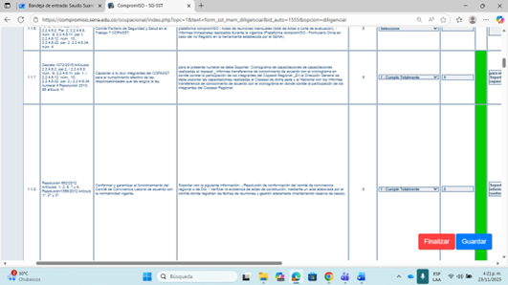
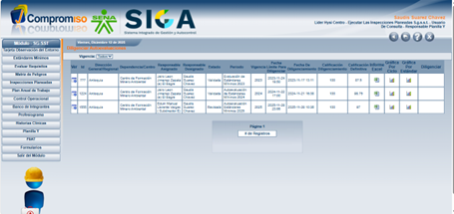
Evaluación de Estándares
Desde el Centro de Formación Minero Ambiental se llevó a cabo la autoevaluación de los Estándares Mínimos del Sistema de Gestión de Seguridad y Salud en el Trabajo, en cumplimiento de la Resolución 0312 de 2019. Como resultado de este ejercicio, se obtuvo un nivel de cumplimiento del 97%, evidenciando el compromiso institucional con la mejora continua y la implementación efectiva del SG-SST.

Slide 20
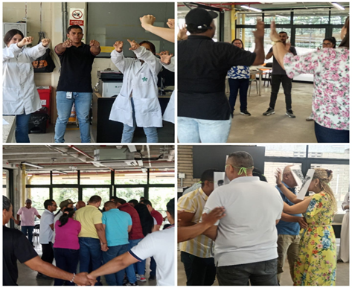
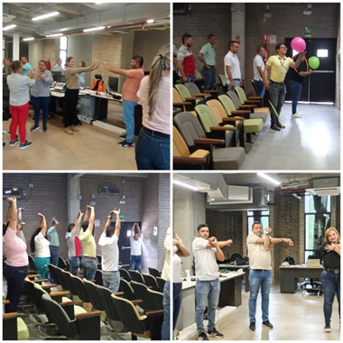
Programa Biomecánico
Durante la vigencia 2025, y en cumplimiento del Plan Anual de Trabajo de Seguridad y Salud en el Trabajo, se desarrollaron las actividades del Programa Biomecánico, específicamente las pausas activas. La ejecución de estas actividades fue satisfactoria y contó con la participación de los funcionarios y contratistas del Centro de Formación, contribuyendo al bienestar y la prevención de riesgos asociados a la carga física laboral.

Slide 21


